Slide 1
X. L’URBANISME DURABLE

Slide 2
Introduction : L'urbanisme durable (ou écologique) est une nouvelle façon d'appréhender le rapport de l'urbain à la nature. Il se veut ainsi plus respectueux de l'environnement en utilisant de nouvelles méthodes de constructions, de nouveaux matériaux, de nouveaux modes de déplacements,

Slide 3
pour une ville donnant plus de place à la naturalité comme élément de qualité de vie. La notion de durabilité renvoie à l'impératif de concilier, dans l'urbanisme, le bien-être, l'équité et la cohésion sociales et le développement économique avec le respect du cadre naturel.

Slide 4
1. Les éco-villes (ou éco-villages) : On les appelle parfois aussi « éco-cités » ou « éco-quartiers ». Ils sont des exemples plus ou moins aboutis de l'urbanisme écologique appliqués à l'échelle d'un territoire de vie plus important que la maison ou l'immeuble.

Slide 5
Ces éco-villages sont soumis à des règles, principes et critères plus ou moins stricts qui leur valent leur titre, mais ils sont très variés dans leur autonomie, leurs formes et dimensions, notamment parce qu'ils cherchent à tirer profit des ressources locales. Certains s'apparentent à des villes nouvelles, d'autre à la ville renouvelée.

Slide 6
2. Les principes : Les principes sont ceux du développement durable et des sciences écologiques appliquées à l'urbanisme. ♦ Nouvel urbanisme. ♦ Mobilité plus écologique. ♦ Architecture, matériaux et énergie.

Slide 7
a. Nouvel urbanisme : Cet urbanisme se veut vertueux, et s'inscrit dans une volonté plus large de développement durable et donc de démocratie participative. Il cherche à diminuer l'empreinte écologique de la ville. Il produit pour cela des règles visant une meilleure intégration de la ville à l'environnement et vice-versa.

Slide 8
L'urbanisme écologique veut veiller au respect de la nature et aux conditions de restauration de la biodiversité, à un niveau proche de son potentiel naturel. Il cherche aussi à limiter la dépendance des habitants aux énergies fossiles ou affectant l'environnement. Par exemple :

Slide 9
♦ La hauteur des bâtiments est limitée à cinq étages hors sol pour permettre un déplacement vertical sans aide mécanique. ♦ Des bâtiments bien orientés, dont la hauteur ne dépasse jamais la largeur de la rue permettent un meilleur accès au soleil pour tous. Des édifices profonds de moins de 10 mètres facilitent l'éclairage et une ventilation naturels de toutes les pièces.

Slide 10
♦ Les constructions mitoyennes (habitat groupé) limitent les pertes d'énergie, les déplacements et les coûts de viabilisation (réseaux d'énergie, d'eau, d'assainissement...). ♦ La perméabilité de la trame urbaine à la faune et la flore indigène, et certaines rues, murs et toitures peuvent être végétalisé.

Slide 11
b. Mobilité plus écologique : Cet urbanisme est conçu pour décourager les transports motorisés polluants, en privilégiant et facilitant le « transport vert » dont notamment la marche, le tramway et le vélo. La mobilité écologique fait également fortement appel aux transports en commun et à l'intermodalité en privilégiant les transports de type ferroviaire (train, tramway).

Slide 12
Certains éco-quartiers ont banni la voiture, ou l'ont repoussée en périphérie (péages urbains). Réseau de voies vertes urbain et interurbain : offre une alternative non motorisée aux déplacements locaux et régionaux courts.

Slide 13
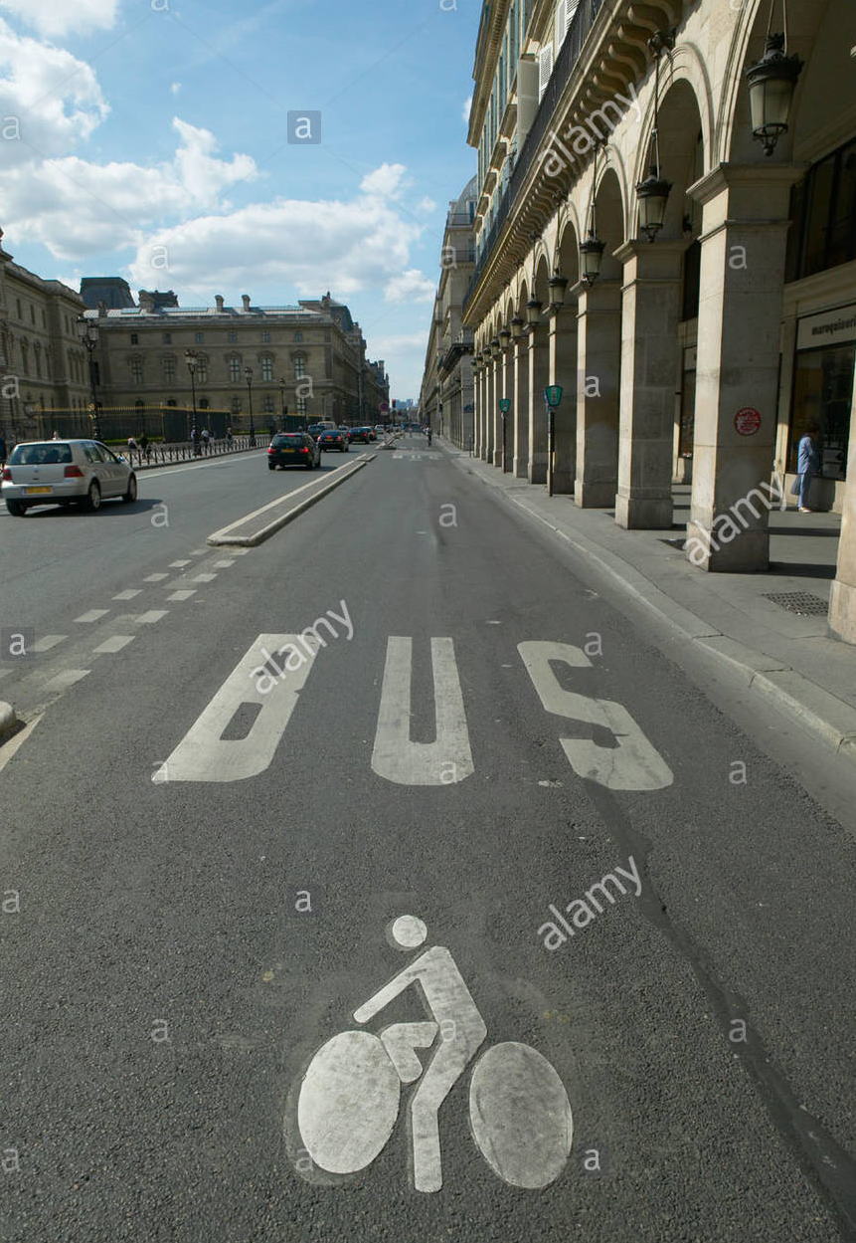
Rue de Rivoli - Couloir de bus, vélos et taxis

Slide 14
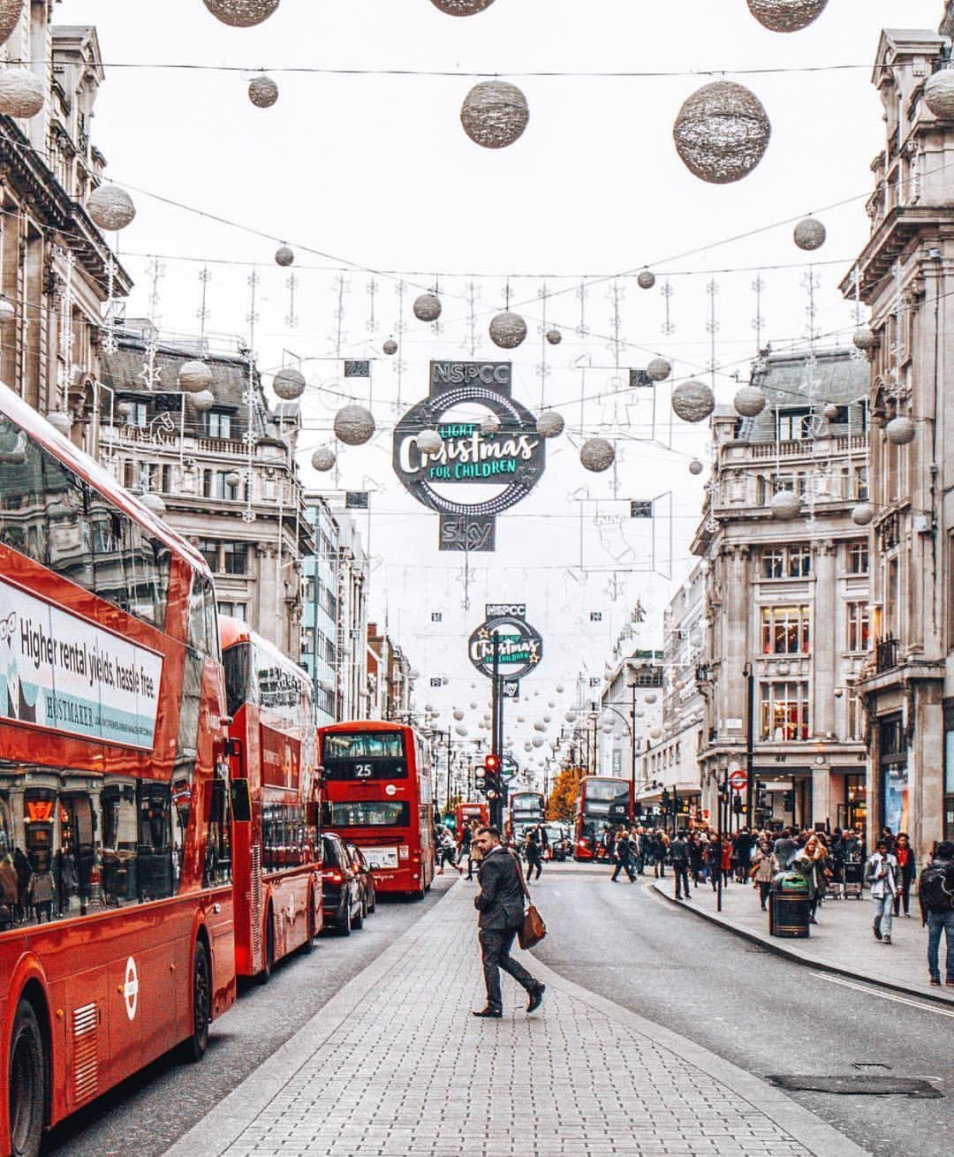
Oxford street - exclusivement pour bus et taxis

Slide 15
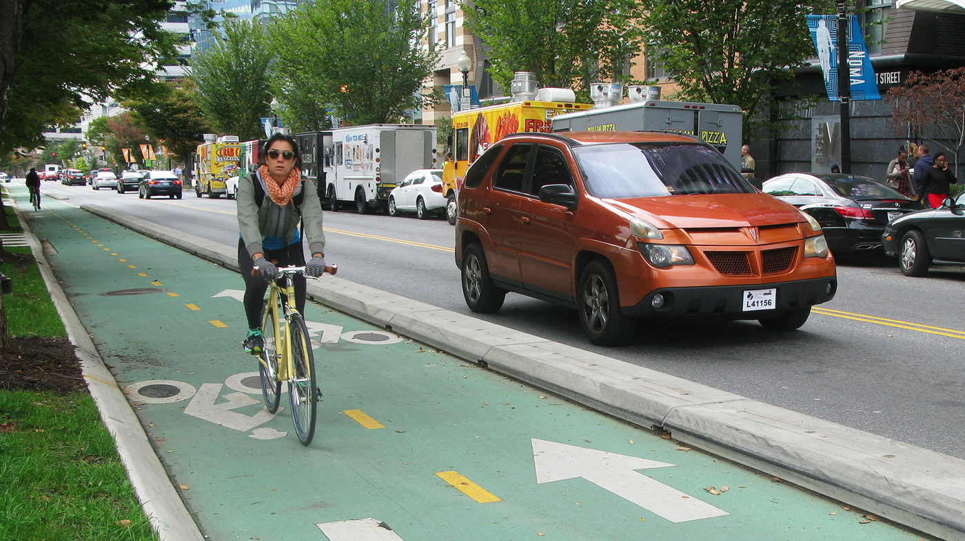
Piste cyclable

Slide 16
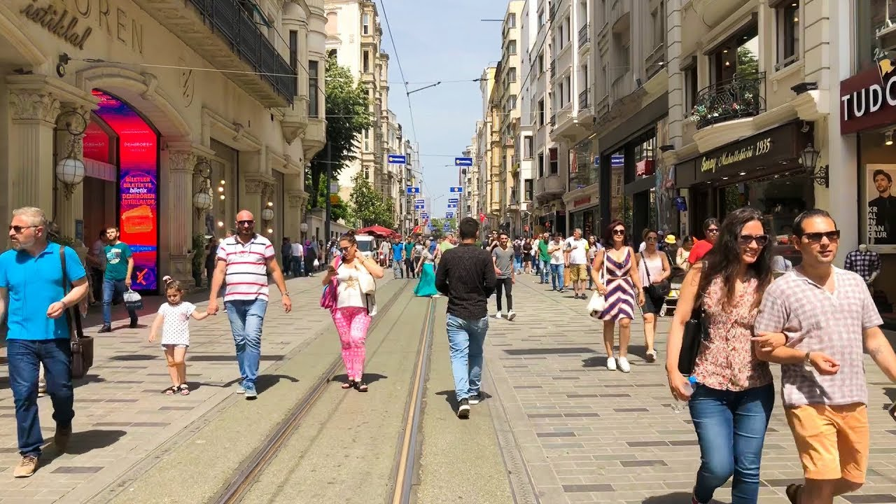
Rue Istiqlal Istanbul – piétonisation des rues et des espaces publics

Slide 17
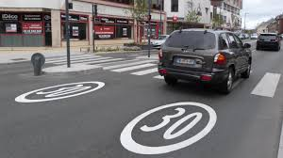
Limitation de vitesse au centre ville d’Amiens

Slide 18
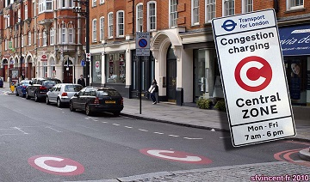
Péage urbain à Londres. Indications et vidéo-surveillances

Slide 19
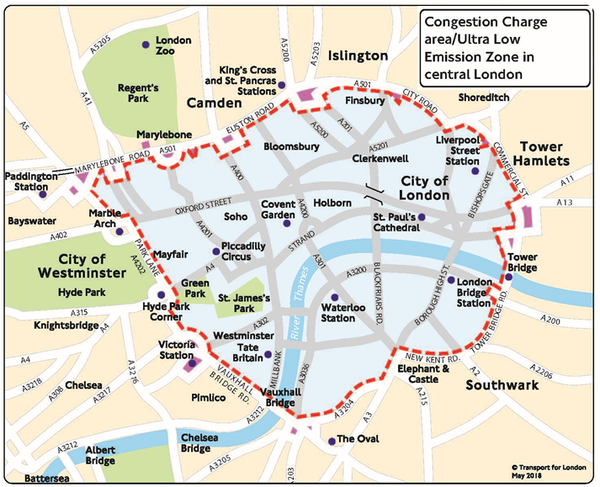
Zone concernée par le péage urbain à Londres

Slide 20
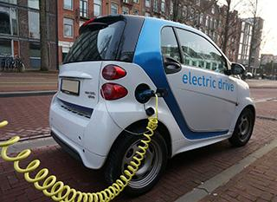
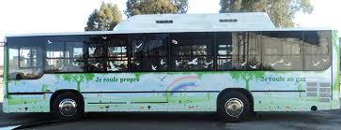
Modes de transport « propres »

Slide 21
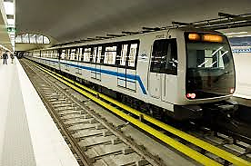
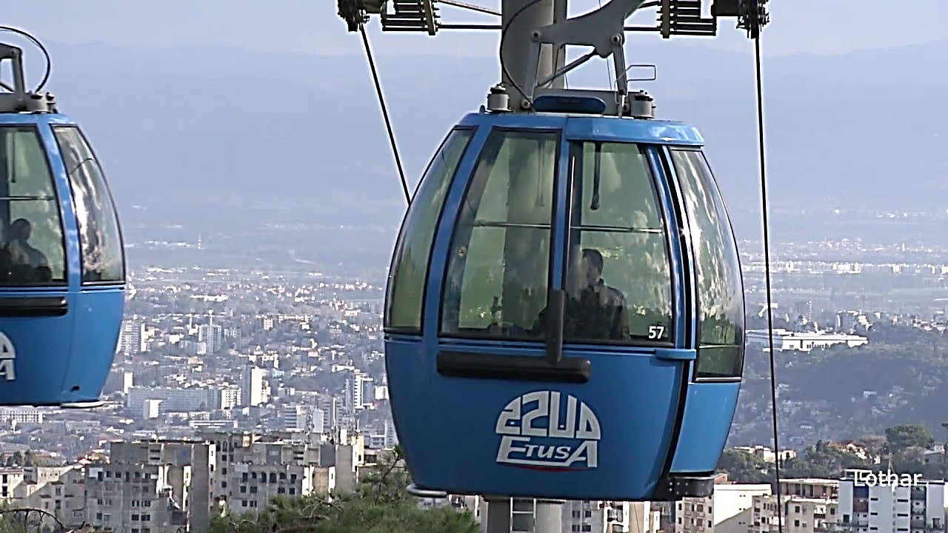
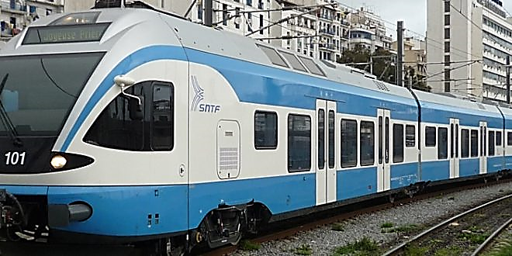
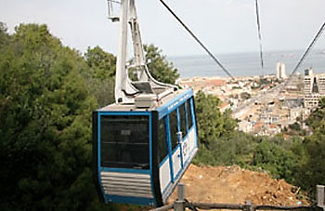
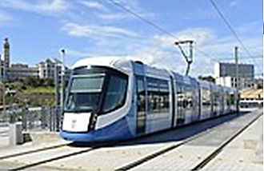
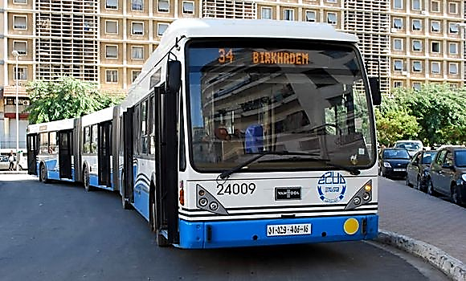
Transport en commun à Alger : métro, tramway, train de banlieue, téléphérique, télécabine, bus …

Slide 22
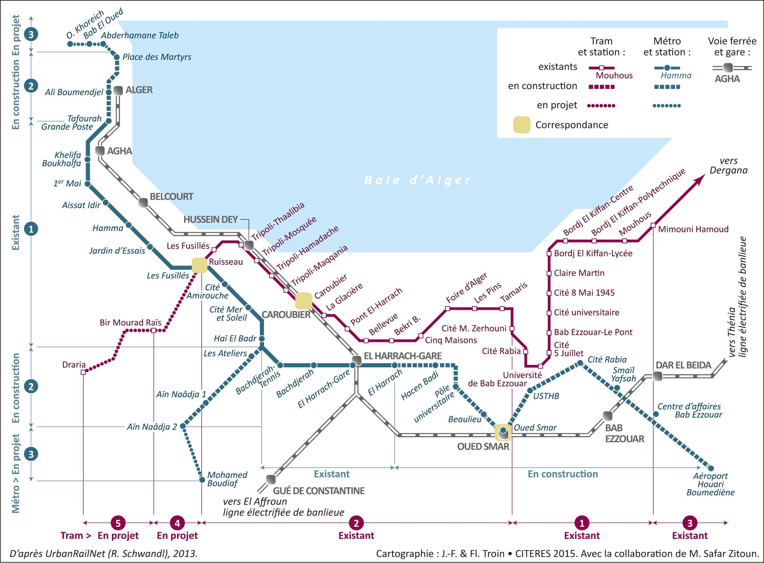
L’intermodalité du transport en commun

Slide 23
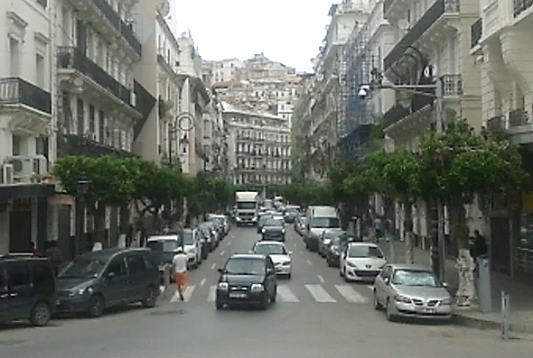
La rue Larbi Ben M’hidi –Ex-rue d’Isly
Que proposez-vous pour cette artère d’Alger-centre ?

Slide 24
c. Architecture, matériaux et énergie : L'éco-ville s'attardera davantage à employer des matériaux renouvelables, récupérables et de récupération tels que la terre, la chaux, la paille, le bois… L'éco-ville recycle également les vieux bâtiments délabrés et récupère les matériaux afin qu'aucun gaspillage ne soit effectif. Les bâtiments sont fonctionnels et doivent permettre une économie d'énergie :

Slide 25
♦ Eclairage et ventilation passifs utilisation rationnelle de l'énergie, l'emploi des énergies renouvelables. ♦ Déchets : on tend vers « zéro déchets » ; compostage des déchets végétaux et des selles humaines et animales, emballages consignés ou biodégradables dans le compost.

Slide 26
♦ Les éco-villes et villages tendent également à offrir une large place à la faune et la flore en multipliant les zones de nature, la biodiversité, y compris sur le bâti (mur végétalisé, toiture végétale, et dans les espaces verts en favorisant les espèces locales.

Slide 27
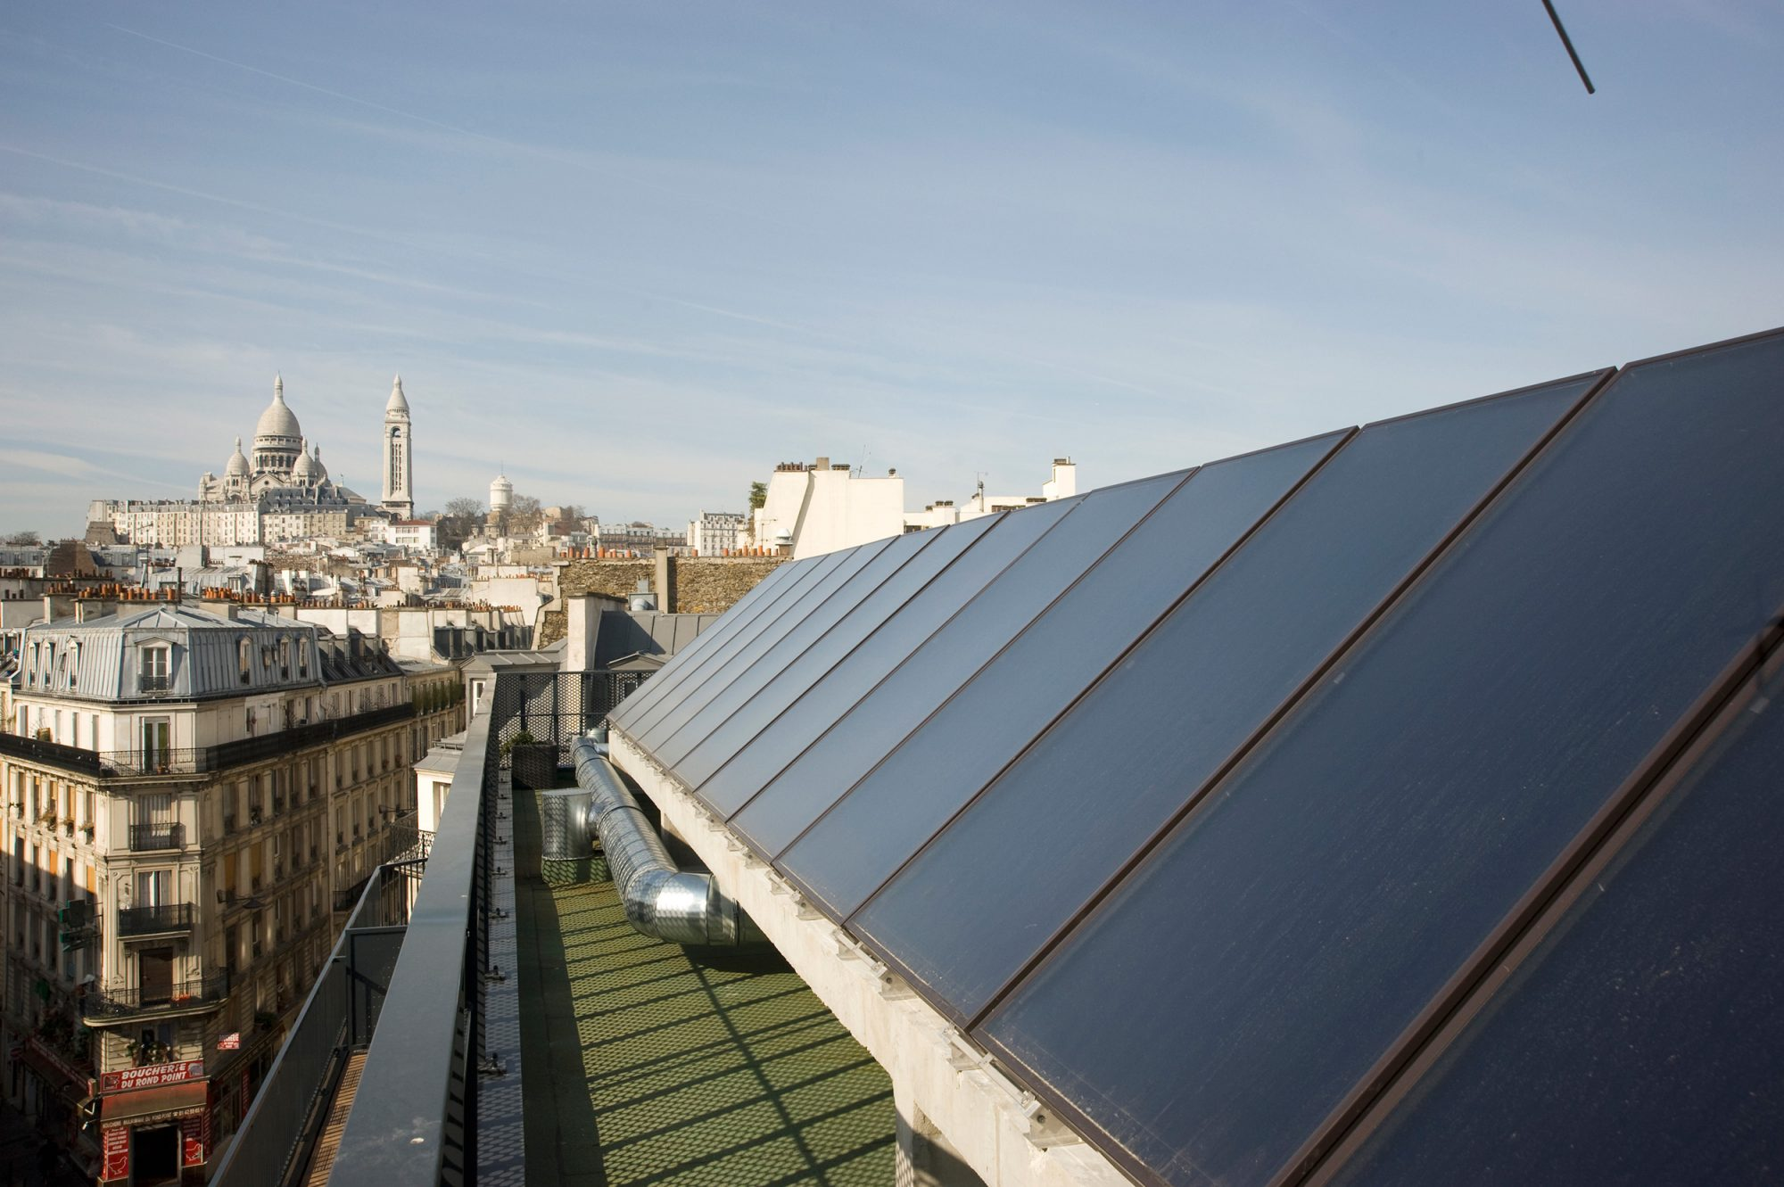
La mise sur terrasses des panneaux photovoltaïques

Slide 28
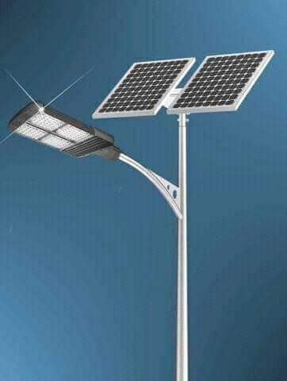
Poteaux éclairés par l’énergie solaire

Slide 29
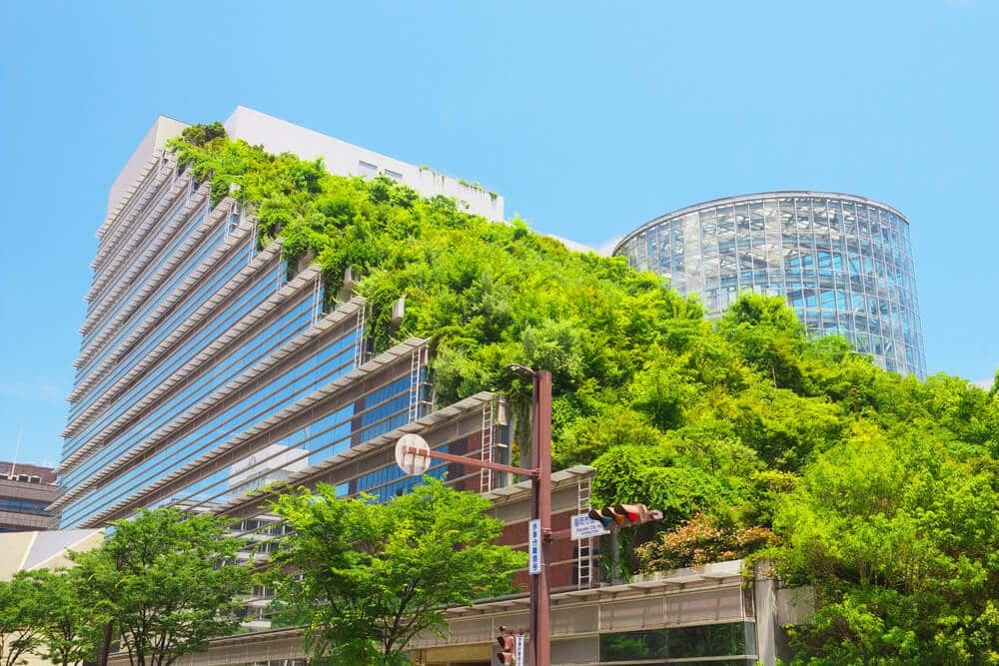
Toiture végétalisée

Slide 30
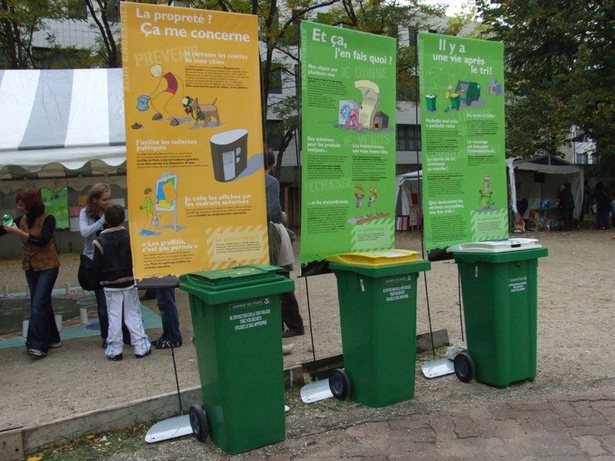
Collecte et recyclage des déchets

Slide 31
3. Les limites de l’urbanisme durable : ♦ Ces projets sont actuellement souvent limités par le fait que leur exemplarité s'arrête à leurs frontières. Un éco-quartier peut être pollué par les fumées, les pesticides aéroportés ou les eaux qui le traversent. De plus le caractère écologique du bâti n'implique pas un comportement exemplaire de tous ses usagers.

Slide 32
♦ Les coûts d'achats et d'investissement sont parfois très élevés. ♦ La législation ne facilite généralement pas leur réalisation comme ville renouvelée sur elle-même. ♦ L’incapacité de production d’énergie écologique à l’échelle locale.

Slide 33
♦ Souvent les grands projets sont aussi confrontés au manque d'architectes, paysagistes, éclairagistes, et d'artisans formés, et à l'intégration fonctionnelle de la biodiversité dans la ville et le bâti. ♦ La hausse des prix des logements à la revente voire une spéculation.

Slide 34
4. Des réalisations concrètes ? La ville durable demeure pour le moment irréalisée, dans la mesure où celle-ci serait totalement aboutie. Aujourd'hui pourtant dans les grandes métropoles on retrouve chacun de ces éléments, mais à de petites échelles. En termes de réalisations effectives, on doit alors plutôt parler aujourd'hui d'éco-villages. Exemples : Auroville, Findhorn, Lebensgarten Steyerberg.

Slide 35
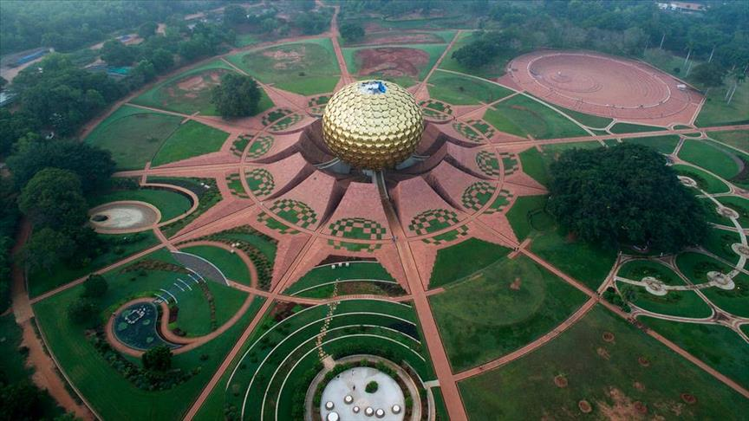
Auroville (Inde)

Slide 36
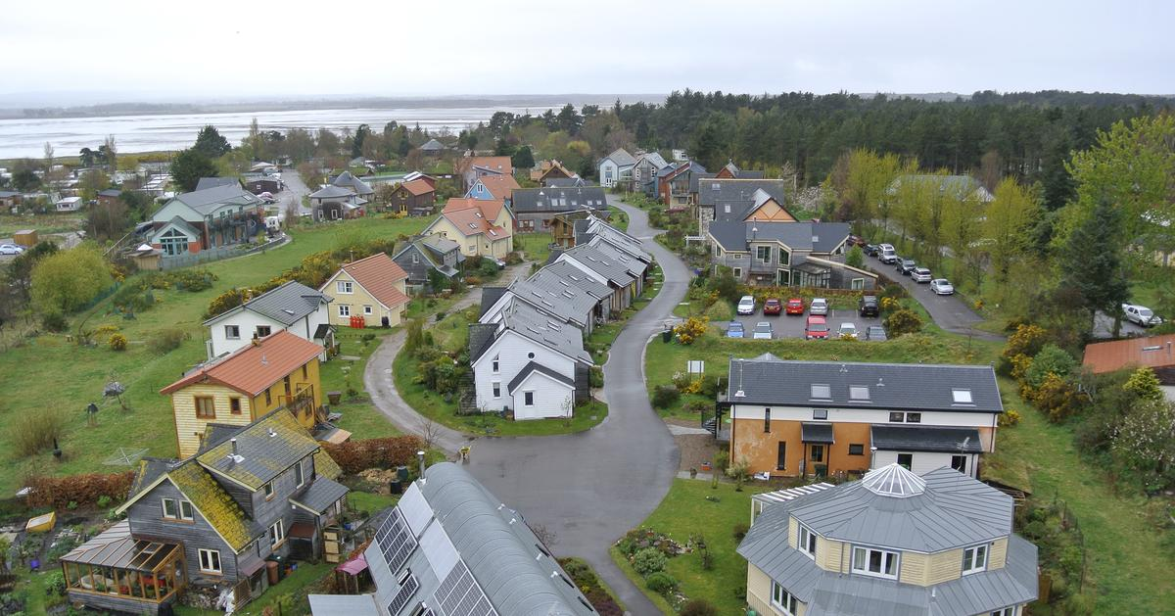
Findhorn (Ecosse)

Slide 37
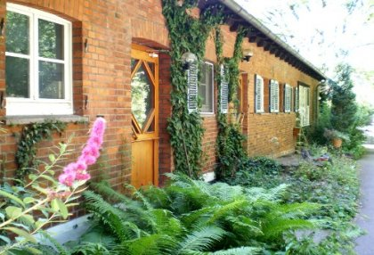
Lebensgarten Steyerberg (Allemagne)

Slide 38
Fin du 10ème cours

Slide 39
Fin du programme d’urbanisme L1

